Slide 1
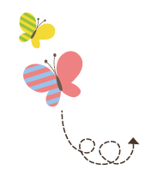
111111111111111111111111111111111111111111111111111111111111111
Unit 2 School in Canada
六年级上册
Lesson 7 On the School Bus
WWW.PPT818.COM

Slide 2
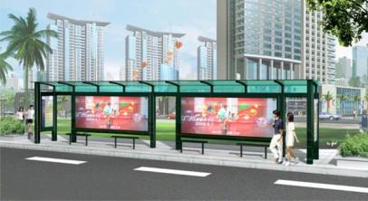
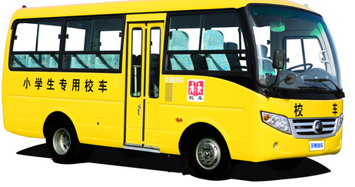

Slide 3
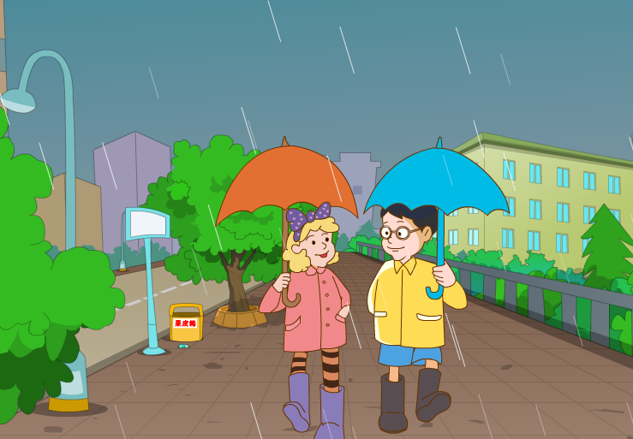
1. Li Ming and Jenny go to school.

Slide 4
讲解
知识点 1
umbrella / ʌm brelə/ n. 伞；雨伞【四会】
My sister has a red umbrella.
我的妹妹有一把红色的雨伞。
例句：
umbrellas
复数：
an umbrella 一把雨伞
短语：

Slide 5
讲解
知识点 2
by bus 乘公共汽车
My friends and I go to the zoo by bus.
我和我的朋友乘公共汽车去动物园。
例句：
ride my / a bike = by bike 骑自行车
walk = on foot 步行
拓展

Slide 6
讲解
—How do you go to school?
— ________. My school is near.
A. By bike B. By plane C. By ship
典例
C
根据答语第二句句意“我的学校很近。”可知“我”骑自行车去上学，所以选A。
点拨：

Slide 7
讲解
by 的用法
by 的意思是“乘坐；骑”时，后面接表示交通工具的名词。
乘坐交通工具的常用表达方式：
by + 交通工具= take a/the + 交通工具
如：by train = take a train 乘坐火车
by car = take a car 乘坐小汽车
by taxi = take a taxi 乘坐出租车
by airplane/plane = take an airplane/take a plane 乘坐飞机

Slide 8
讲解
易错点
提示
这些短语中，介词by 和表示交通工具的名词
连用时，中间不用任何冠词；动词take 和表示交
通工具的名词连用时，中间要用冠词。

Slide 9
讲解
知识点 3
Here comes the school bus! 校车来了！
在以here， there 等副词开头的句子里，当谓语动词是
be， come， go 等词的一般现在时形式，而主语又是名词时，需要把谓语动词放在主语之前，构成全部倒装。如：Here comes the taxi. 出租车来了。
典例
连词成句。
comes， the， here， train（.）
________________________________
Here comes the train.

Slide 10
讲解
知识点 4
driver / draɪvə(r)/ n. 司机【四会】
Is your father a driver?
你的父亲是一名司机吗？
例句：
字母i 的发音是/aɪ/。
发音：
魔法记忆：
driver， driver是司机，开车引路滴滴滴。

Slide 11
讲解
river （n.）河
形近词：
一些单词属于形近词，把它们放在一起记
忆的方法就是形近词记忆法。如：river — driver。
形近词记忆法：
a bus driver 一名公共汽车司机
短语：
词形变化：drive （v.） 开车；驾驶
拓展

Slide 12
讲解
知识点 5
often / ɒf（tə）n/ adv. 时常；常常【三会】
I often do my homework after school.
我经常在放学后做家庭作业。
例句：
字母o 的发音是/ɒ/。
发音：
of（……的）+ ten（十）＝ often
加法记忆法：
含有often 的句子一般要用一般现在时。
用法：

Slide 13
2. Let’s sing!

Slide 14
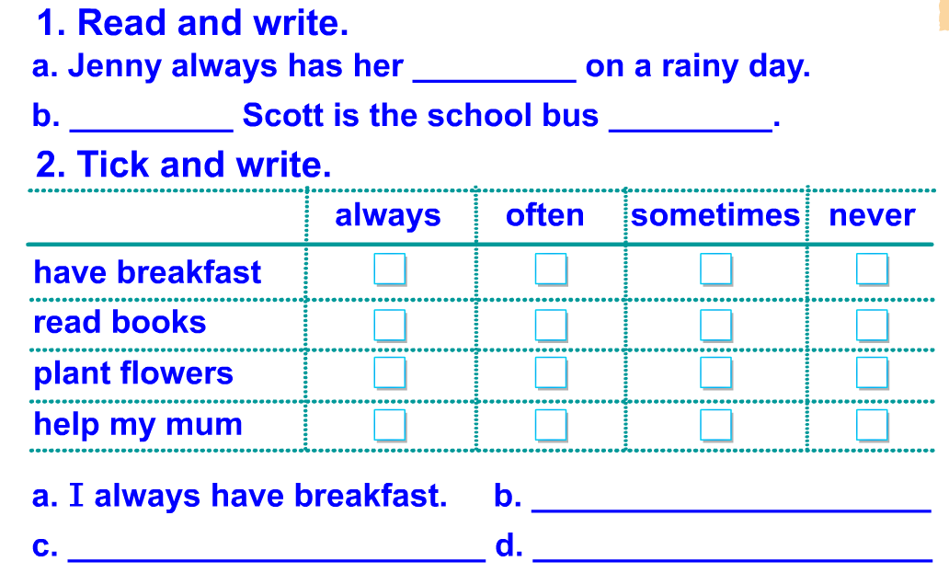
3. Let’s do it!
umbrella
Ms.
driver
I often read books.
I never plant flowers.
I sometimes help my mum.

Slide 15
习题
一、用所给词的适当形式填空。
1. It’ s a _______ （rain）day today. I have my umbrella.
2. Here ________（come）the bus.
3. My mother is a bus _________（drive）.
rainy
修饰名词需要形容词，故填rain的形容词形式rainy。
点拨：
comes
driver

Slide 16
习题
4. The boy often _______（ play）football here.
plays
含有often的句子一般要用一般现在时，这句话的主语The boy 是第三人称单数，所以谓语动词play也要用第三人称单数形式，即plays。
点拨：

Slide 17
习题
二、单项选择。
1. Peter goes to the zoo _______ bike.
A. by B. take C. ride
A

Slide 18
本节课我们学习了以下知识，请同学们一定加强巩固，以便能和同学们进行灵活交流哦！
重点词汇：umbrella, driver, Ms.
重点句式：Here comes the school bus!
by 的用法

Slide 19
Thank you!

